Slide 1
МУНИЦИПАЛЬНОЕ БЮДЖЕТНОЕ ДОШКОЛЬНОЕ ОБРАЗОВАТЕЛЬНОЕ УЧРЕЖДЕНИЕ «УСТЬ – НЕРСКИЙ ДЕТСКИЙ САД ОБЩЕРАЗВИВАЮЩЕГО ВИДА С ПРИОРИТЕТНЫМ ОСУЩЕСТВЛЕНИЕМ ДЕЯТЕЛЬНОСТИ ПО ПОЗНАВАТЕЛЬНО - РЕЧЕВОМУ РАЗВИТИЮ ДЕТЕЙ №3 «СКАЗКА» МУНИЦИПАЛЬНОГО ОБРАЗОВАНИЯ «ОЙМЯКОНСКИЙ УЛУС (РАЙОН)»
«Нравственно-патриотическое
воспитание детей в ДОУ»
Воспитатель: Стецюра Л.Н.

Slide 2
Патриотическое воспитание детей в ДОУ
Патриотическое воспитание в образовательных организациях – одна из важнейших задач, которую сегодня перед нами ставит государство. Достаточно посмотреть на обновленный пакет нормативных документов, посвященных патриотическому воспитанию детей и молодежи.

Slide 3
Дошкольное детство – важный период формирования первых чувств патриотизма
В основе патриотического направления воспитания для дошкольников лежат ценности Родины и родной природы. Патриотизм – это воспитание в ребенке нравственных качеств, чувства любви, интереса к своей стране – России, своему краю, малой родине, своему народу и народу России в целом (гражданский патриотизм), ответственности, трудолюбия; ощущения принадлежности к своему народу.

Slide 4
Решение задач патриотического воспитания возможно лишь во взаимодействии с семьей, под которым мы понимаем обмен мыслями, чувствами, переживаниями. Прикосновение к истории своей семьи вызывает у ребенка сильные эмоции, заставляет сопереживать, внимательно относиться к памяти прошлого, к своим историческим корням. Взаимодействие с родителями в данном направлении способствует формированию бережного отношения к семейным ценностям, сохранению семейных связей. В нравственно-патриотическом воспитании особенное значение имеет пример взрослых, близких людей. На конкретных примерах, фактах из жизни членов семьи необходимо проводить работу по ознакомлению с родным краем, начиная с того, что принято назвать «малой Родиной» и постепенно переходя к таким категориям как Отечество, «Долг перед Родиной» и т.д. Успеха в патриотическом воспитании можно достигнуть только, если сами взрослые будут знать и любить историю своей страны, своего города. Они должны уметь отобрать те знания, которые доступны детям дошкольного возраста, то, что может вызвать у детей чувство восторга и гордости. Но никакие знания не дадут положительного результата, если взрослый сам не будет восторгаться своей страной, своим народом, своим городом.

Slide 5
Российский проект «Формула патриотизма»
В РФ стартовал Всероссийский проект «Формула патриотизма». Детям о России, ее символах и героях.
Данный проект призван оказать всестороннюю помощь в поддержку образовательным организациям.
Проект является актуальным на сегодняшний день.
Краткое описание проекта: Проект содержит теоретическую и практическую части, направленные на формирование у дошкольников представлений о культуре и традициях своего народа, природе, истории родного края и страны.
Наш детский сад «Сказка» принял участие в этом проекте. Дети участвуют во всероссийских, республиканских конкурсах.

Slide 6
Президент В.В.Путин поддержал идею ввести «Разговоры о важном» в детских садах.
Он отметил, что базовые ценности необходимо закладывать с раннего возраста, но важно делать это разумно. Президент подчеркнул, что вопрос следует обсудить со специалистами и учесть уровень развития детей в возрасте 3-х, 4-х и 5-ти лет.
«Кто-то говорит и в пятилетнем возрасте: я хочу быть солдатом. Кто – то по другому себя ведет. Но это же дети, у них есть определенный уровень развития». По мнению президента, детям такого возраста надо доводить базовые ценности аккуратно, связывать понятие Родины с родителями и другими членами семьи.
Он подчеркнул, что, безусловно, поддерживает инициативу.
Мы готовим подробности, как и в каком формате можно проводить «Разговоры о важном».

Slide 7
Система и последовательность работы выстроена следующим образом.
Тематические блоки:
СЕМЬЯ
-Расширять представление детей об истории семьи в контексте истории родной страны (роль каждого поколения в разные периоды истории страны)

Slide 8
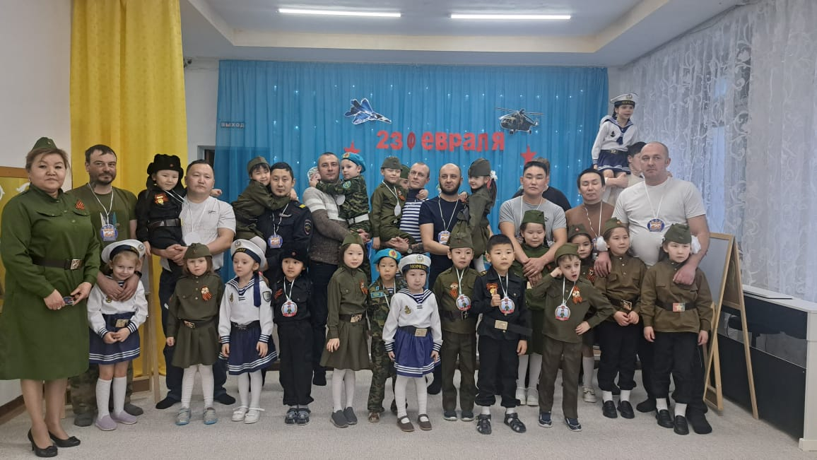
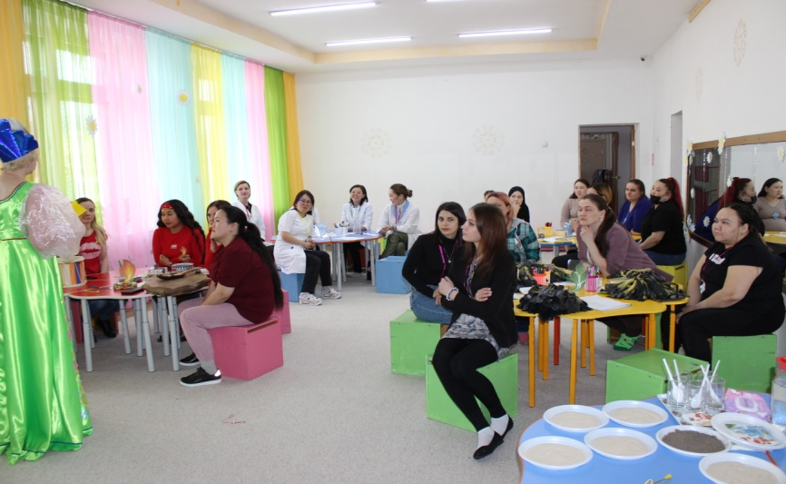
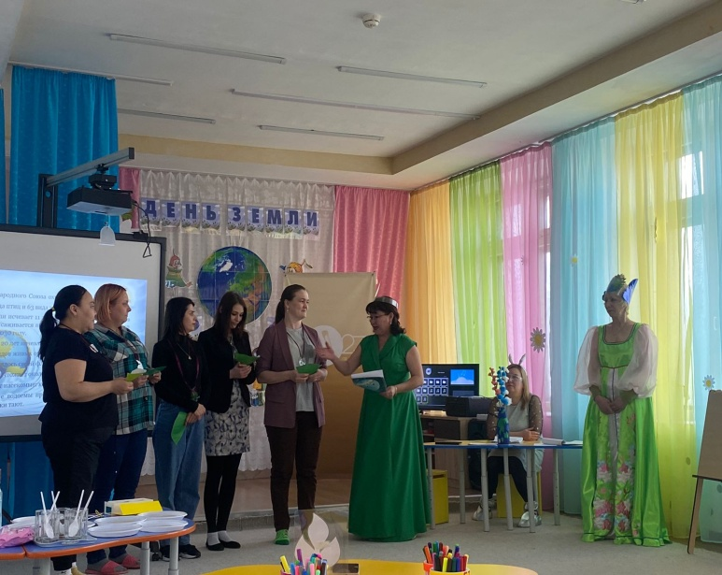
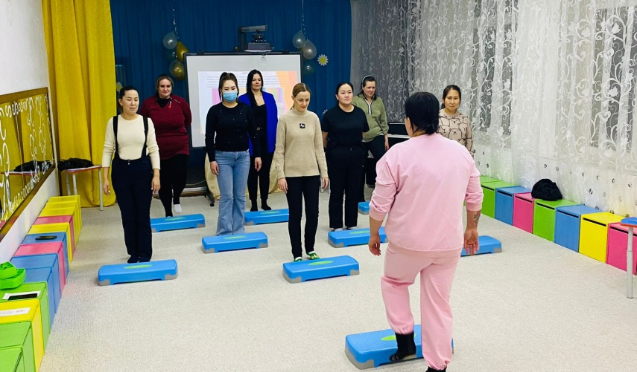

Slide 9
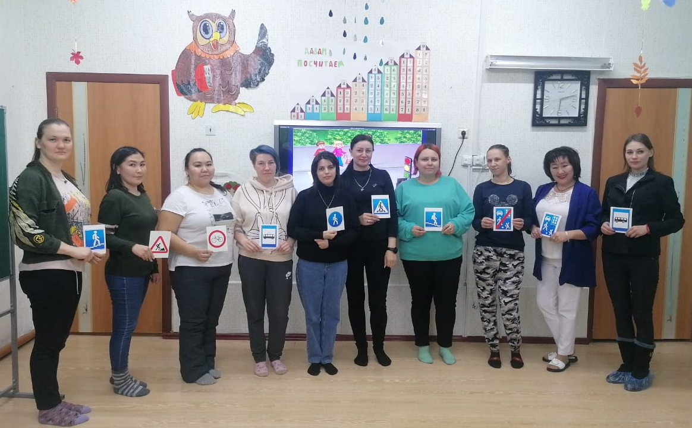
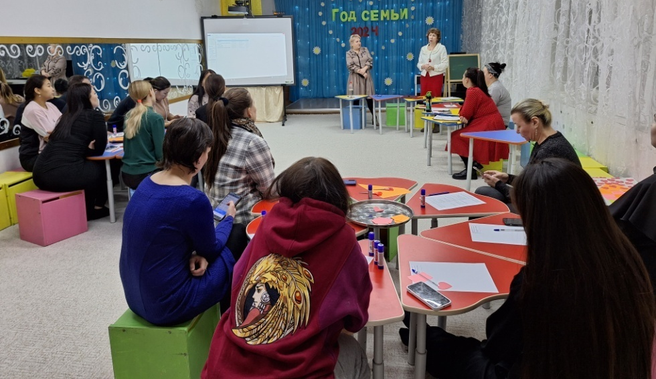

Slide 10
Родная страна
Углублять и уточнять представления о родине- России и Российской армии
Система и последовательность работы выстроена следующим образом.
Тематические блоки:

Slide 11
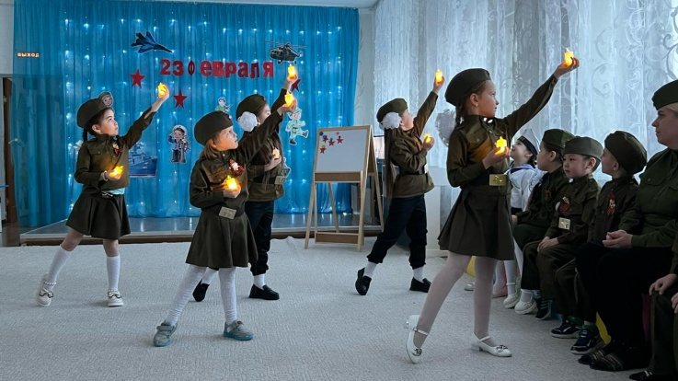
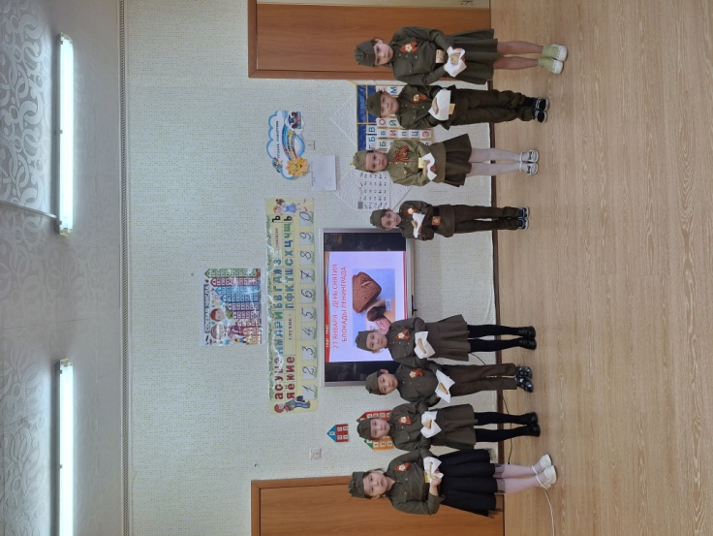
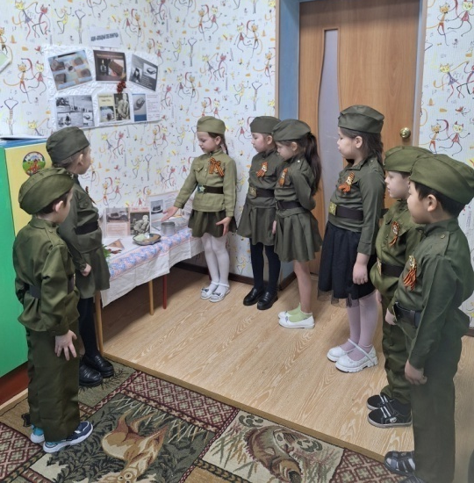
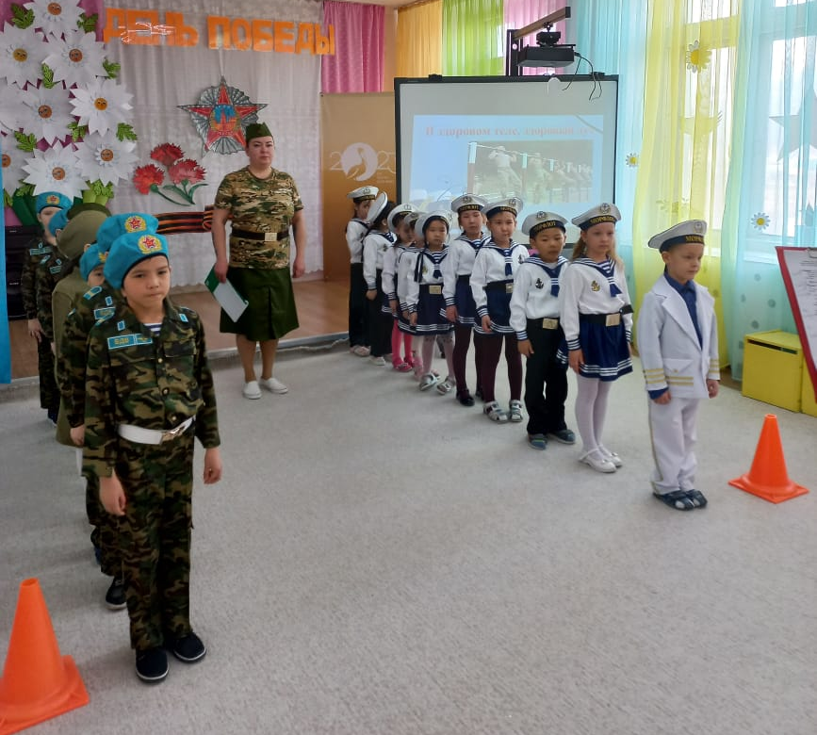

Slide 12
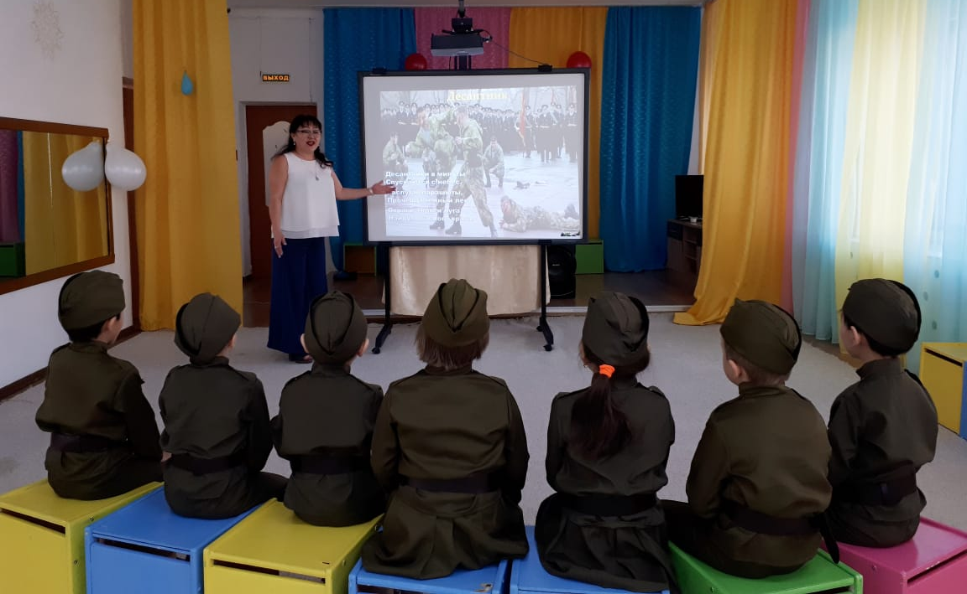
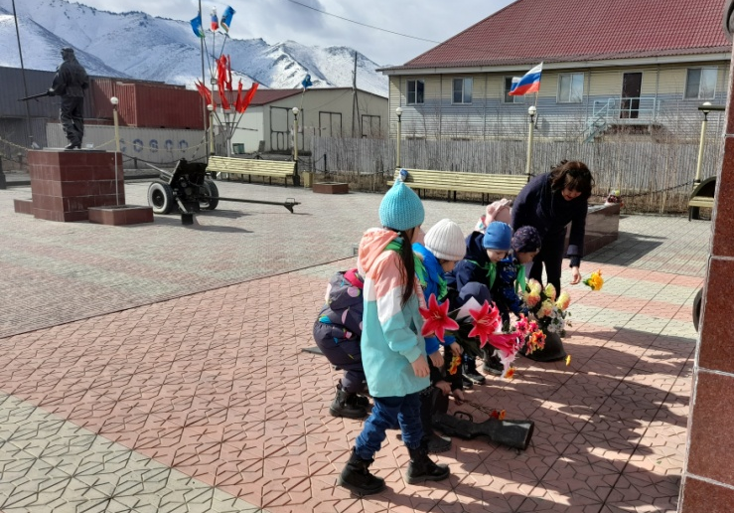
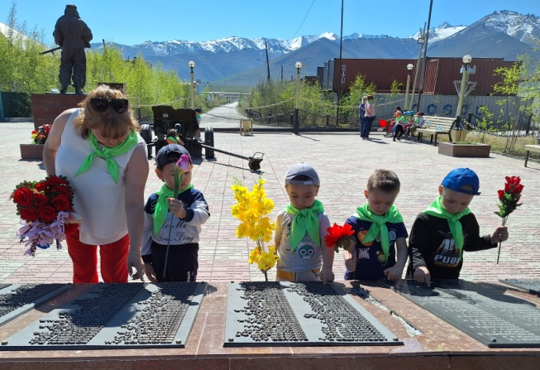
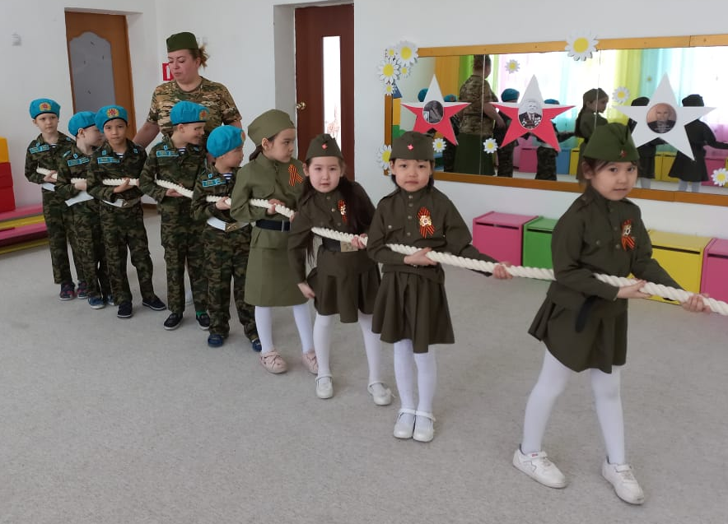

Slide 13
ДЕТСКИЙ САД
Формировать умение эстетически оценивать окружающую среду, высказывать оценочные суждения, обосновывать свое мнение.
Система и последовательность работы выстроена следующим образом.
Тематические блоки:

Slide 14
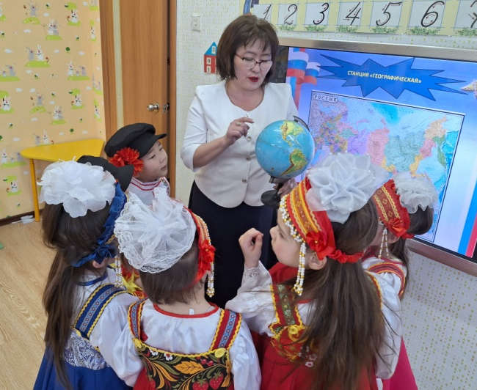
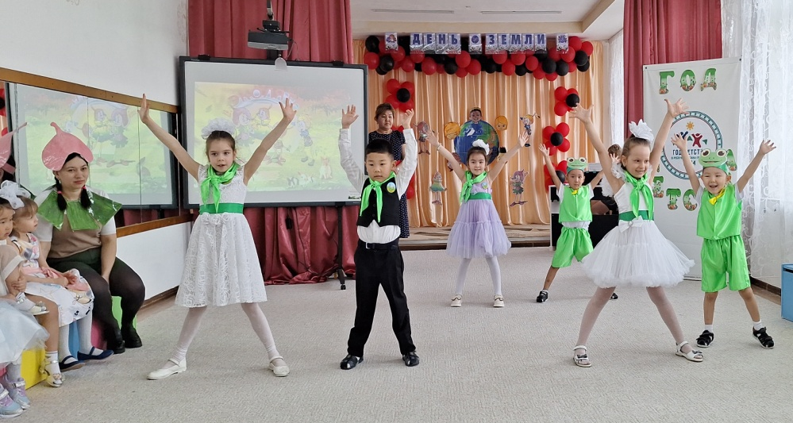
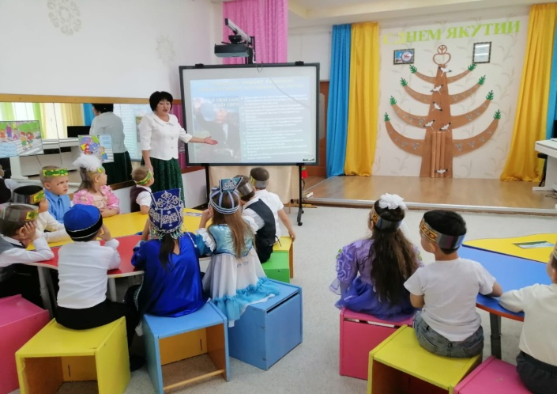

Slide 15
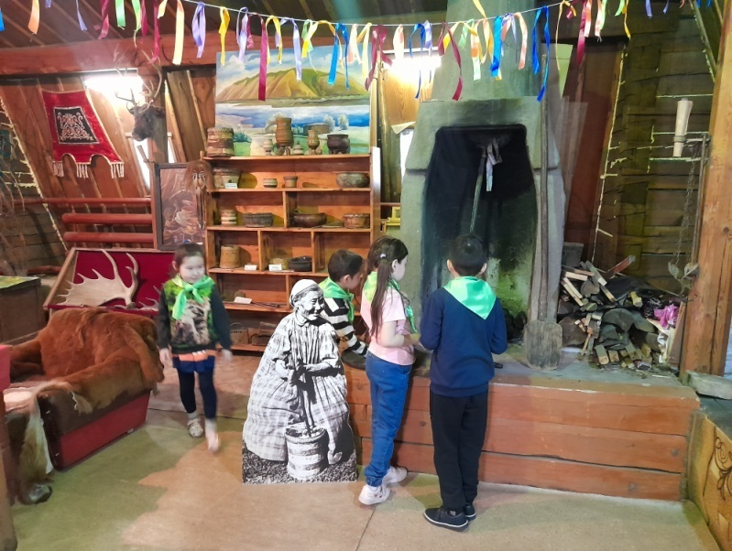
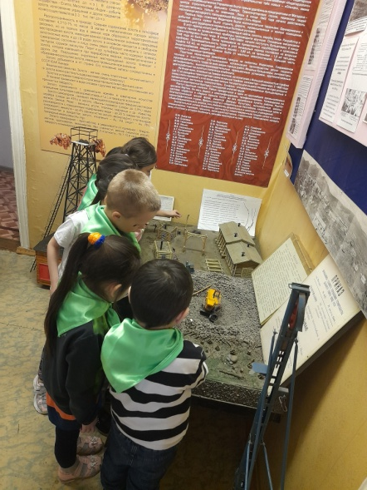
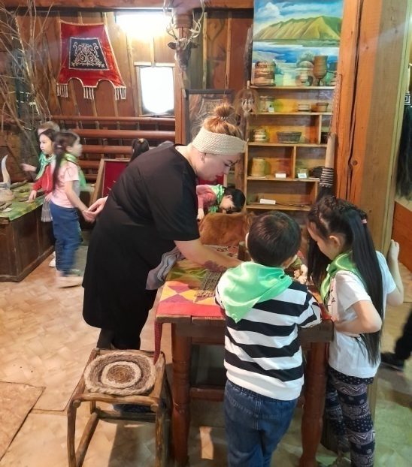
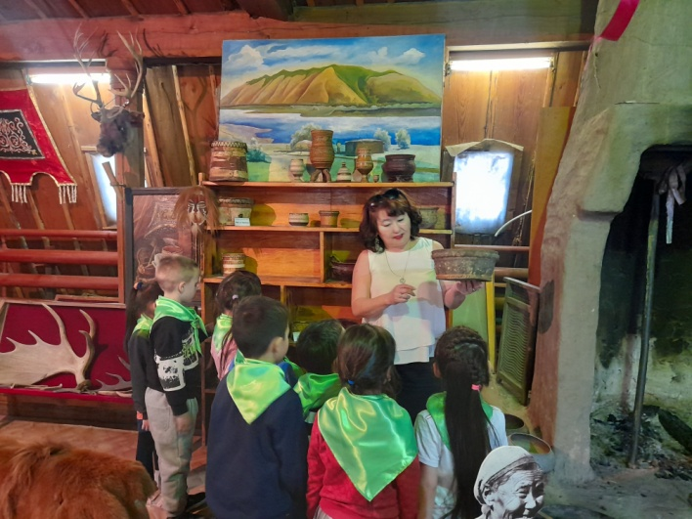

Slide 16
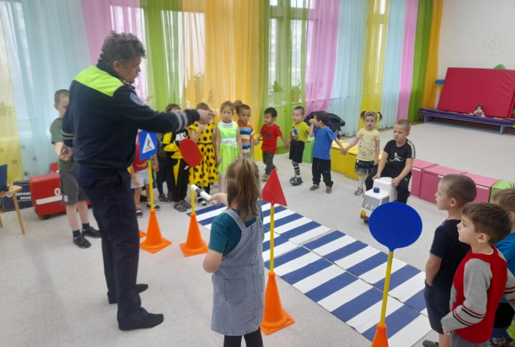
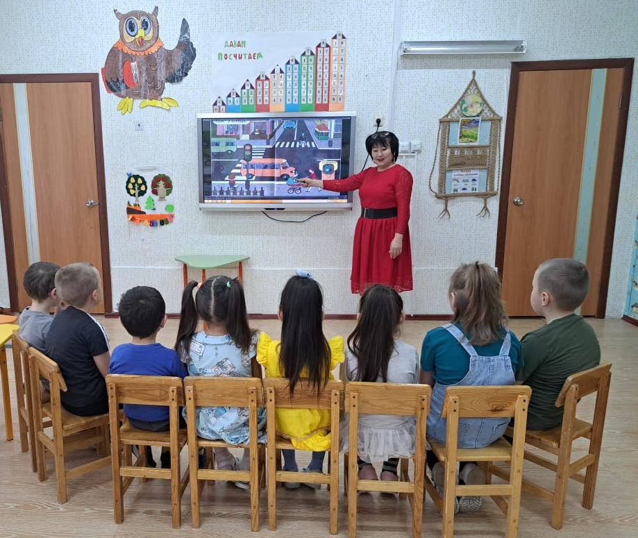
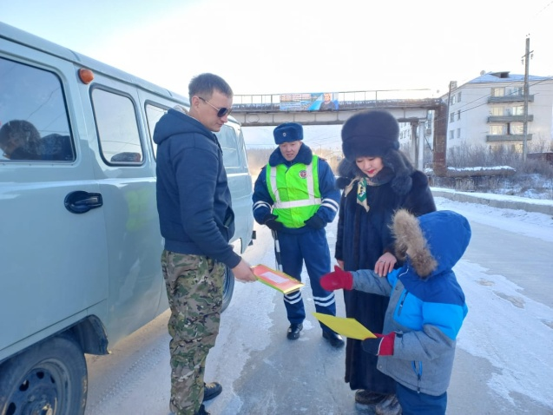
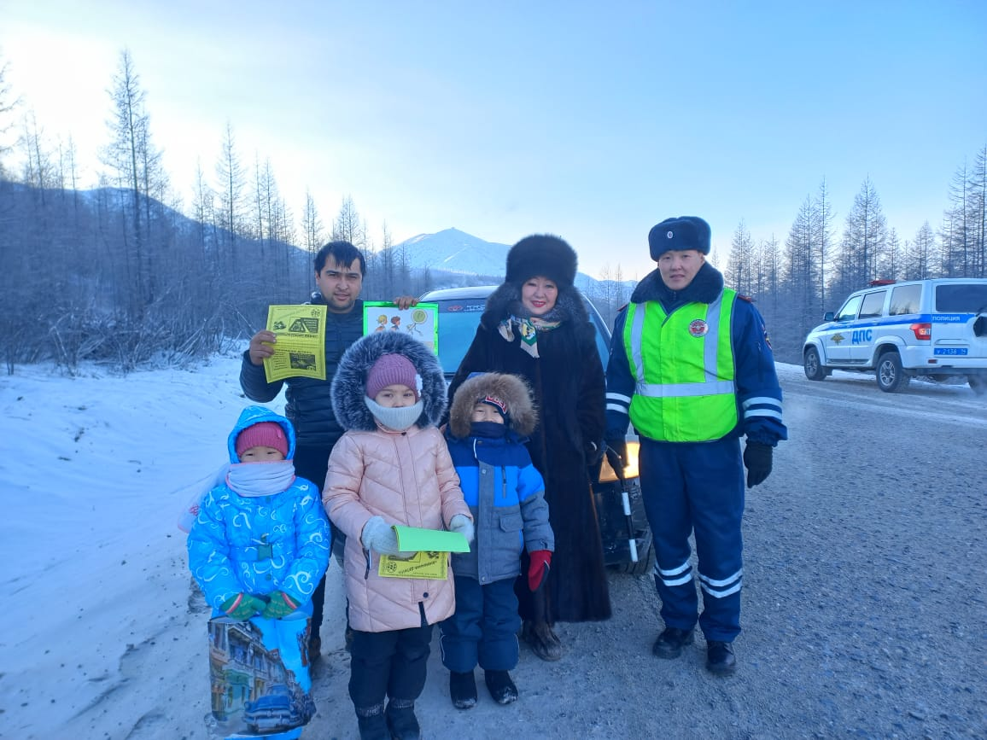

Slide 17
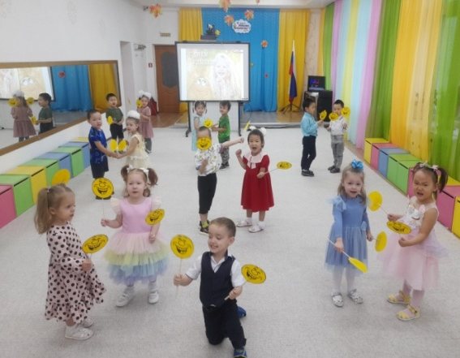
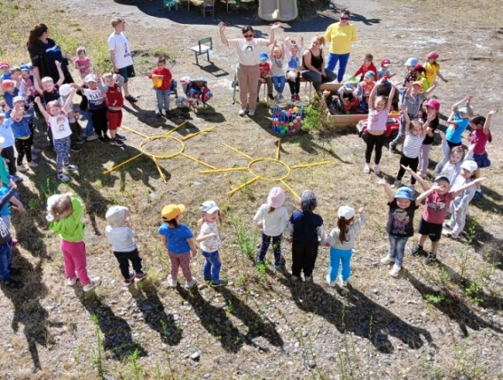
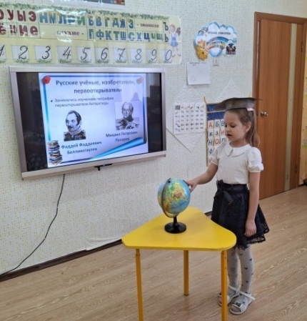
В своей работе мы используем различные технологии:
.
,
Игровые, информационные, коммуникативные, проблемные развивающего обучения, консультативные, проектные и ИКТ компетенции.

Slide 18
Также формы работы с детьми мы проводим в ДОУ такие как:
Досуги
Выставки детских работ
10
9
Занятия
1
8
Спортивные праздники
Форма работы
Экскурсии
2
7
Детские проекты
3
6
Театрализованные представления
.
Участие в конкурсах
4
5
Разговоры о важном
Проведение патриотических праздников

